Slide 2
RTEX
Realtime Express(RTEX)는 서보에 요구되는
고도의 실시간성 실현을 위해
파나소닉사가 독자적으로 개발한 선진 네트워크

Slide 3
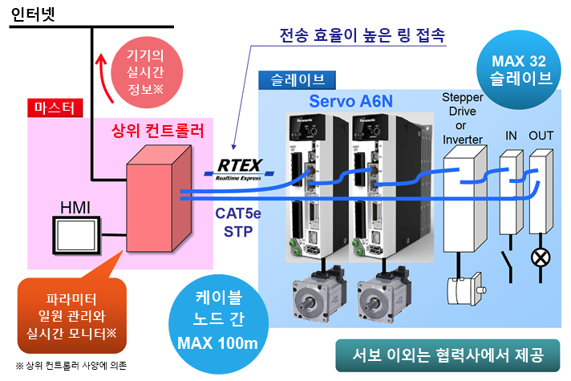
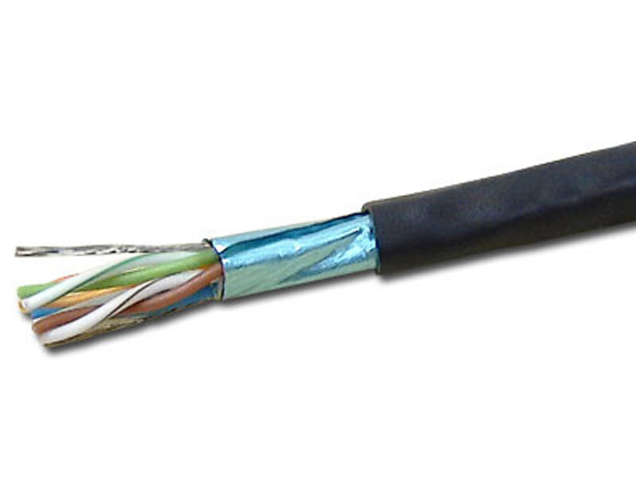
여러 제어 및 측정 시스템은 운영자가
시스템을 시각화하고 시스템과 통신하기 위한 툴이 필요하다. 이러한 시각화를 위한 툴을 HMI(Human Machine interface)

Slide 4
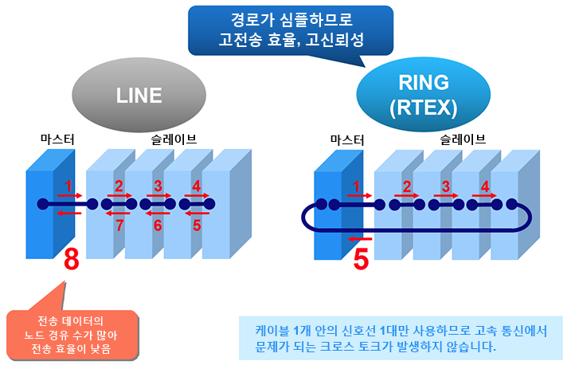
누화(Crosstalk) : 한 채널의 신호가 다른 채널에 전자기적으로 결합되여 영향을 미치는 현상

Slide 5
OSI 7계층
(Open Systems Interconnection Reference Model); 개방형 시스템 상호 접속 모델
네트워크에서 통신이 일어나는 과정을 7단계로 나눈 것을 말한다.
계층을 나눈 이유는 통신이 일어나는 과정이 단계별로 파악할 수 있기 때문이다.

Slide 6
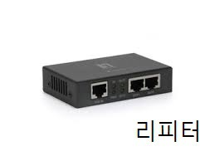
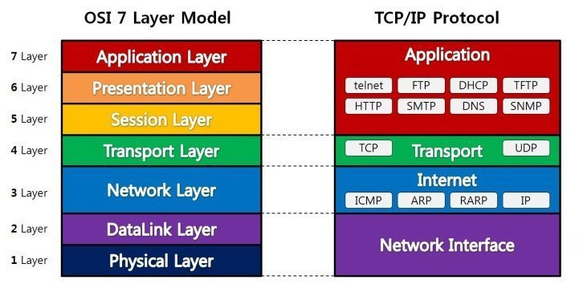
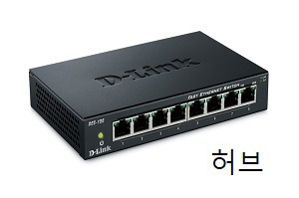
1계층 – 물리계층 (Physical Layer)
: 통신 케이블로 데이터를 전송하는 계층
단지 데이터를 전기적인 신호로 변환해서 주고받는 기능만 함
ex) 케이블,리피터, 허브를 통해 데이터를 전송
2계층 – 데이터 링크계층 (DataLink Layer)
: 물리계층을 통해 송수신되는 정보의 오류와 흐름을 관리하여 안전한 정보의 전달을 수행할 수 있도록 도와주는 역할을 한다. 이 계층은 MAC 주소를 가지고 통신한다.
이 계층에서 전송되는 단위를 프레임(Frame)이라 한다.
3계층 – 네트워크 계층(Network Layer)
: 주소 부여(IP) , 경로설정 하는 기능을 담당한다.
4계층 – 전송 계층 (Transport Layer)
: 패킷을 나누고 설정 된 경로로 전송 또는
수신 시 패킷을 합치는 계층

Slide 7
5계층 – 세션계층 (Session Layer)
: 데이터가 통신하기 위한 논리적인 연결을 말한다.
하지만 4계층에서도 연결을 맺고 종료할 수 있기 때문에 어느 계층에서 통신이 끊어 졌나 판단하기는 한계가 있다.
따라서 세션 계층은 4계층과 무관하게 응용 프로그램 관점에서 봐야한다.
6계층 – 표현 계층(Presentation Layer)
: 정보를 송수신자가 공통으로 이해할 수 있도록 데이터 표현 방식을 바꾸는 기능을 담당한다.
7계층 – 응용 계층(Application Layer)
: 응용 프로세스와 직접 관계하여 일반적인 응용 서비스를 수행한다.

Slide 8
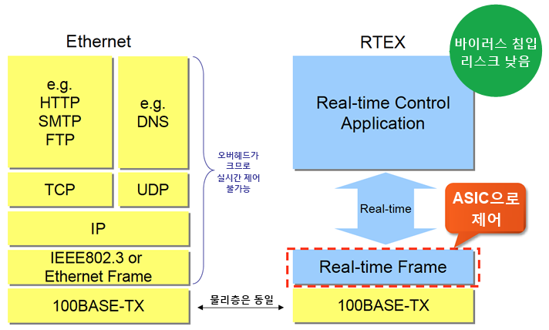
Ethernet

Slide 9
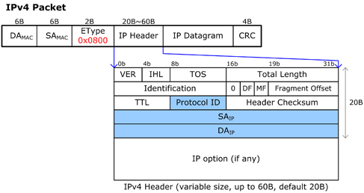
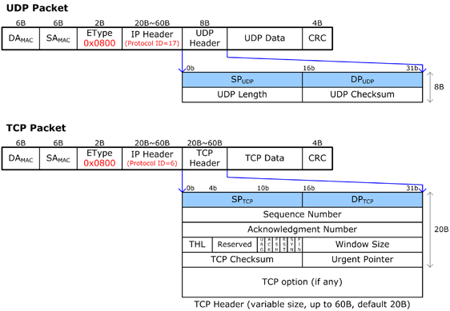
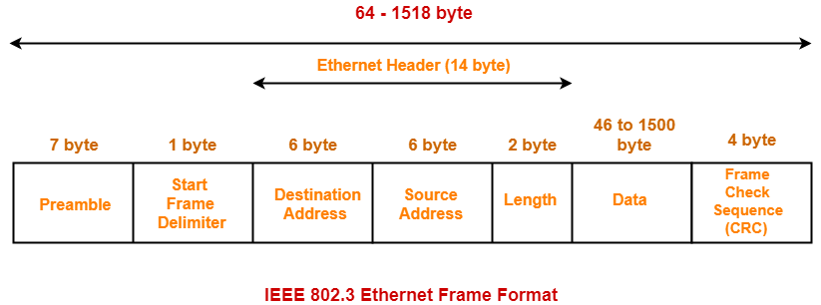
Ethernet Frame

Slide 10
